Slide 1
Санкт-Петербургский политехнический университет Петра Великого
Руководитель:
Доцент кафедры «Высшая математика»
к.т.н., доцент
Звягин П. Н.
Институт прикладной математики и механики
Кафедра «Теоретическая механика»
Графовая модель оптимального маршрута судна
в дрейфующих льдах
Выполнил:
студент группы
3640103/80401
Звягина Т. Л.
Руководитель:
Доцент ВШТМ,
к.ф.-м.н., доцент
Суслова И. Б.
Консультант:
Заведующий лабораторией
«ФОЛИ», к.т.н., доцент
Звягин П. Н.
Консультант:
Начальник 54 лаборатории
«КГНЦ», д.т.н., с.н.с.
Сазонов К. Е.
Санкт-Петербург
2020

Slide 2
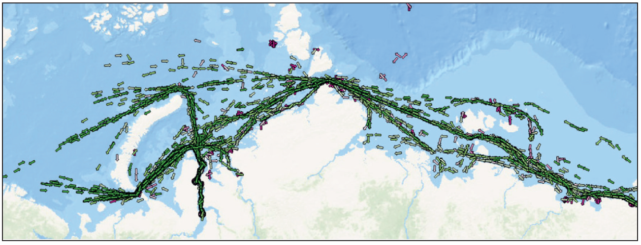
Цель, задачи и актуальность работы
Руководитель:
Доцент кафедры «Высшая математика»
к.т.н., доцент
Звягин П. Н.
Цель работы: Разработать математическую модель, которая позволит получить множество маршрутов, обладающих свойствами оптимальности к ряду заданных целевых функций.
Актуальность:
экономия транспортных издержек и снижение рисков
1. Решение задачи в статической постановке
2. Решение задачи в динамической постановке
3. Изучение свойств созданной математической модели
Навигация вдоль Северного морского пути
2/15

Slide 3
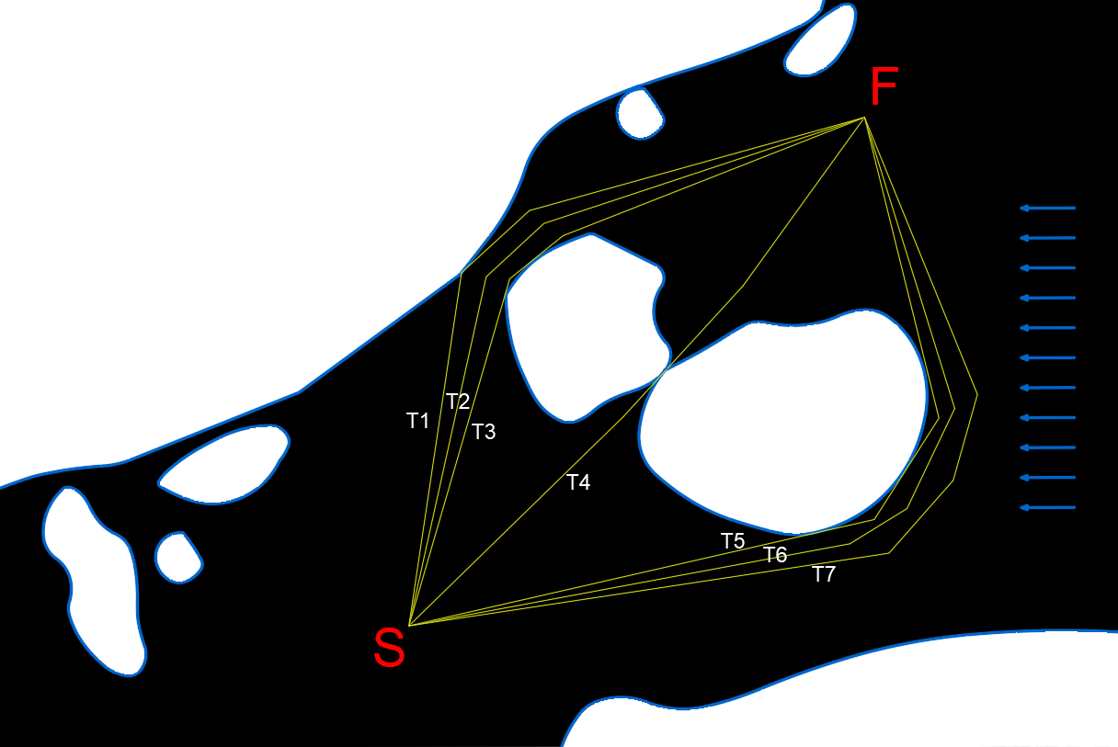
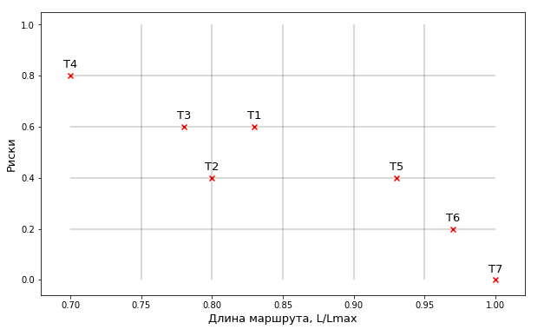
Постановка задачи двухкритериальной оптимизации
Руководитель:
Доцент кафедры «Высшая математика»
к.т.н., доцент
Звягин П. Н.
Цель оптимизации:
$$\min_{x∈𝒦}\left(f_{1}\left(x\right),f_{2}\left(x\right)\right)$$
Цель оптимизации:
(min )┬(𝑥∈𝒦)⁡(𝑓_1 (𝑥),𝑓_2 (𝑥))
Целевая функция f₁: длина маршрута
Целевая функция f₂: риски
Множество допустимых решений:
$𝒦$= {T₁, T₂, T₃, T₄, T₅, T₆, T₇}
Множество Парето-оптимальных решений:
$𝒯$= {T₂, T₃, T₄, T₆, T₇}
3/15

Slide 4
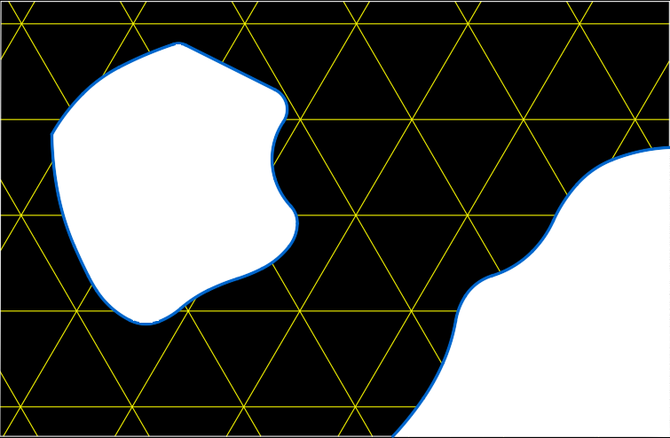
Применение моделей теории графов
Руководитель:
Доцент к Множество допустимых «Высшая математика»
к.т.н., доцент
Звягин П. Н.
Переход к конечному множеству маршрутов
Универсальность алгоритмов
Решение за конечное число шагов
Непрерывная
модель
Дискретная
графовая модель
x3
u3
x2
множество вершин
u2
u1
ω, балл | Расстояние до кромки льда
0
0.25
0.5
0.75
1
x1
множество ребер (дуг).
4/15

Slide 5
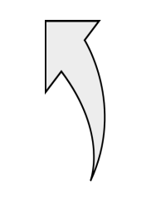
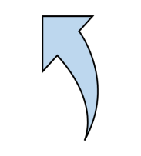
Описание целевых функций
Руководитель:
Доцент к Множество допустимых «Высшая математика»
к.т.н., доцент
Звягин П. Н.
$$T_{1}^{∗}=\underset{T_{i}∈𝒦}{lexmin}\left(f_{1}\left(T_{i}\right),f_{2.1}\left(T_{SF}\right)\right)$$
$$f_{2.1}\left(T_{SF}\right)=\sum_{k=1}^{M+1}{ω(x_{k})}$$
f 1 – суммарная длина маршрута
f 2.1 – суммарный риск маршрута
$$f_{1}\left(T_{i}\right)=\sum_{k=1}^{M_{i}}{l\left(u_{k}\right)= l∙M_{i} }$$
– множество Парето-оптимальных решений
f 2.2 – максимальный балл риска на маршруте
$$T_{5}^{∗}=\underset{T_{i}∈𝒦}{lexmin}\left({f_{2.2}\left(T_{SF}\right),f}_{1}\left(T_{i}\right)\right)$$
$$f_{2.2}\left(T_{SF}\right)=\max_{x_{i}∈T_{SF}}{ω(x_{i})}$$
5/15

Slide 6
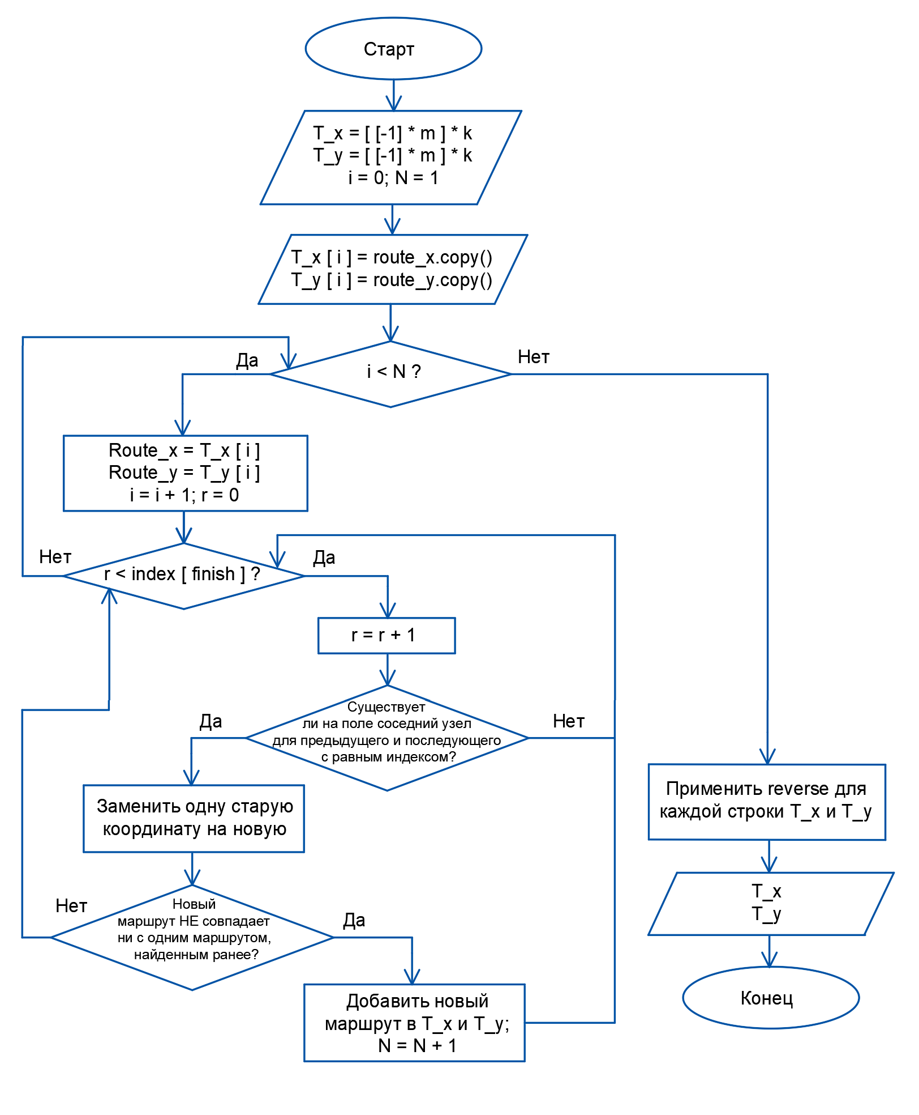
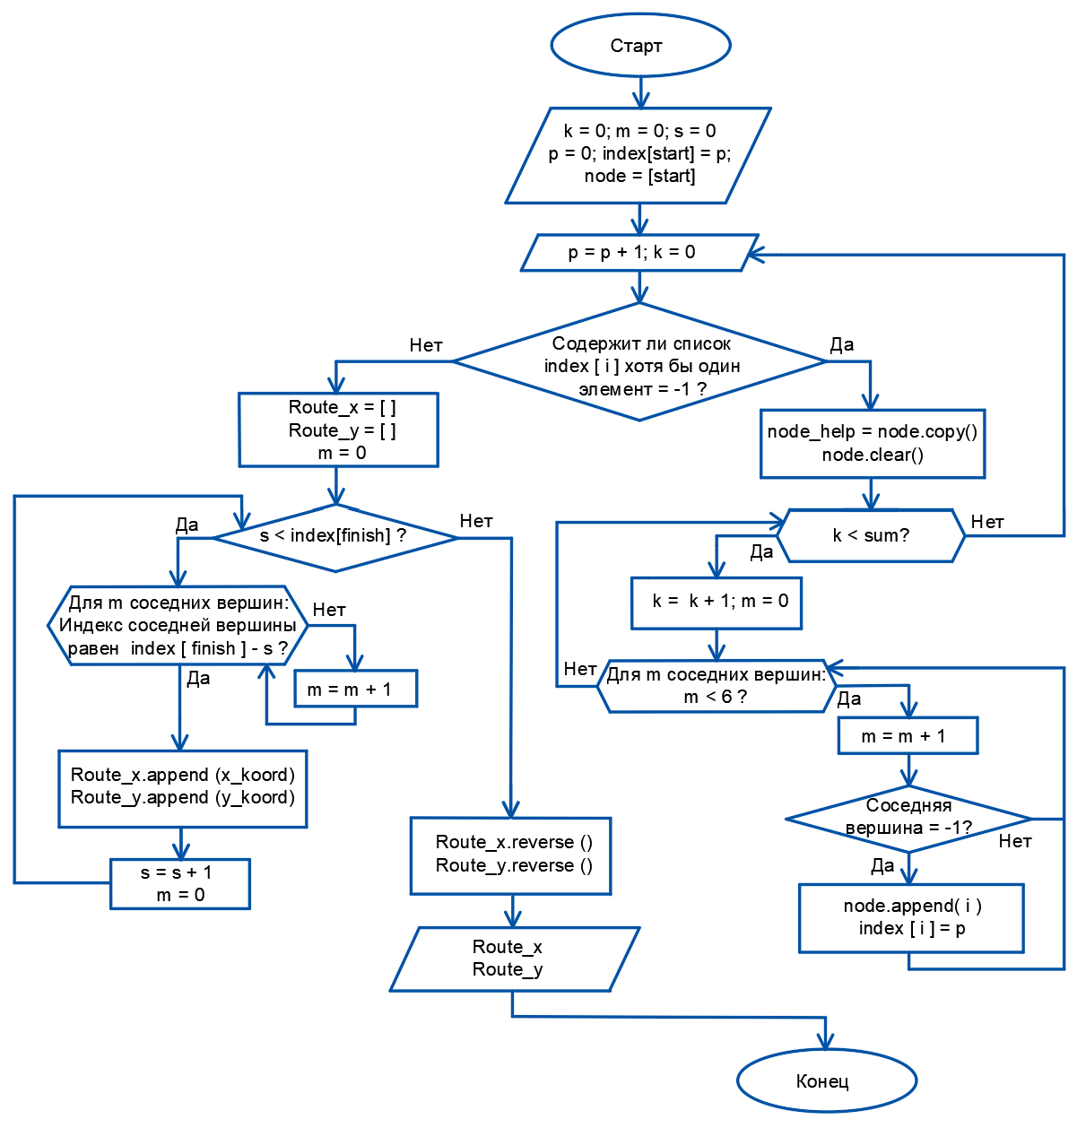
Алгоритм решения задачи двухкритериальной оптимизации
Руководитель:
Доцент к Множество допустимых «Высшая математика»
к.т.н., доцент
Звягин П. Н.
ω = 1
ω = 0.75
ω = 0.5
ω = 0.25
ω = 0
Блок-схема волнового алгоритма
На L применить: min(f 2.1 ): выбрать маршрут с минимальным суммарным риском
Применить волновой алгоритм: найти один оптимальный по длине маршрут
Применить модификацию метода Йена:
найти всё множество L оптимальных по длине маршрутов
Блок-схема модификации метода Йена
6/15

Slide 7
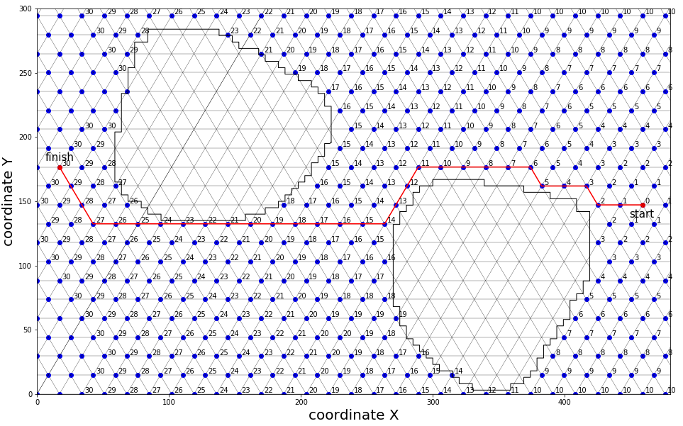
Решение задачи оптимизации в статической постановке
Руководитель:
Доцент кафедры «Высшая математика»
к.т.н., доцент
Звягин П. Н.
ω = 1
ω = 0.75
ω = 0.5
ω = 0.25
ω = 0
Найти один оптимальный по длине маршрут
7/15

Slide 8
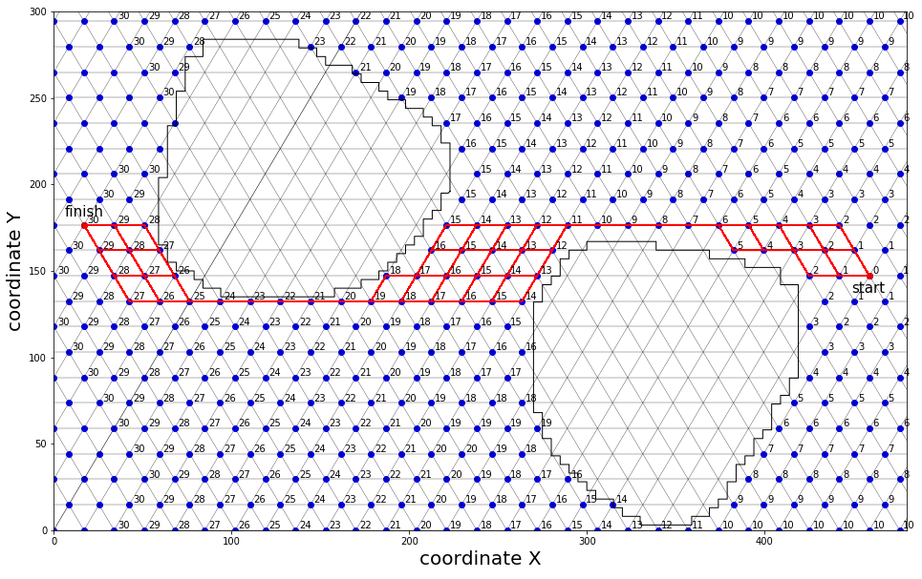
Решение задачи оптимизации в статической постановке
Руководитель:
Доцент кафедры «Высшая математика»
к.т.н., доцент
Звягин П. Н.
Найти один оптимальный по длине маршрут
Найти всё множество оптимальных по длине маршрутов
|L|= 5861
7/15

Slide 9
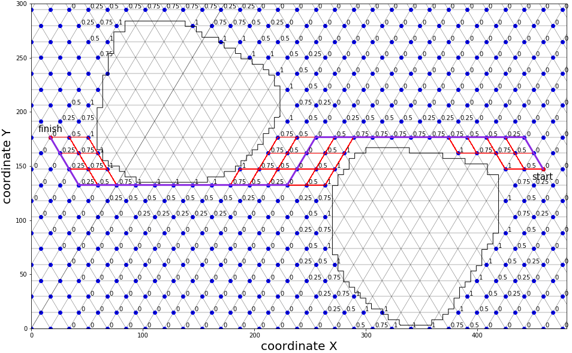
Решение задачи оптимизации в статической постановке
Руководитель:
Доцент кафедры «Высшая математика»
к.т.н., доцент
Звягин П. Н.
Выбрать маршрут с минимальным суммарным риском
Найти всё множество оптимальных по длине маршрутов
Множество Парето-оптимальных решений:
7/15

Slide 10
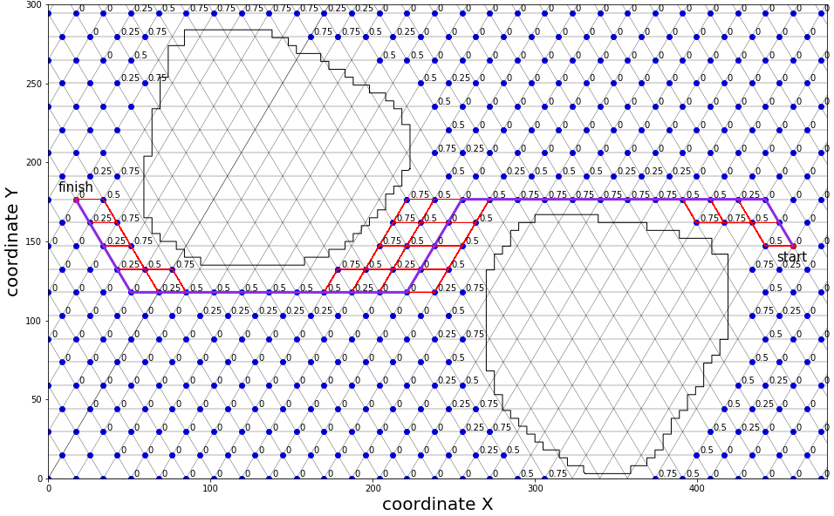
Решение задачи оптимизации в статической постановке
Руководитель:
Доцент кафедры «Высшая математика»
к.т.н., доцент
Звягин П. Н.
ω = 1
ω = 0.75
ω = 0.5
ω = 0.25
ω = 0
Выбрать маршрут с минимальным суммарным риском
Найти один оптимальный по длине маршрут
Найти всё множество оптимальных по длине маршрутов
Множество Парето-оптимальных решений:
7/15

Slide 11
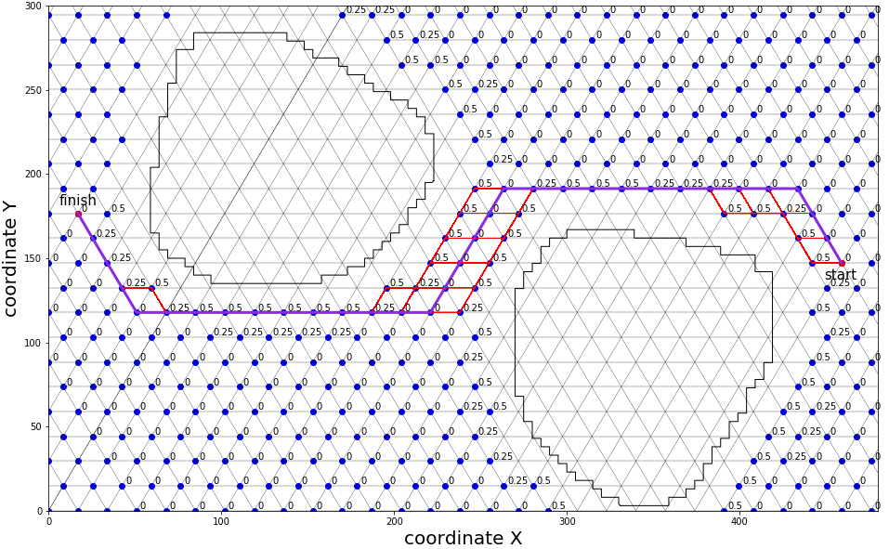
Решение задачи оптимизации в статической постановке
Руководитель:
Доцент кафедры «Высшая математика»
к.т.н., доцент
Звягин П. Н.
ω = 1
ω = 0.75
ω = 0.5
ω = 0.25
ω = 0
Выбрать маршрут с минимальным суммарным риском
Найти один оптимальный по длине маршрут
Найти всё множество оптимальных по длине маршрутов
Множество Парето-оптимальных решений:
7/15

Slide 12
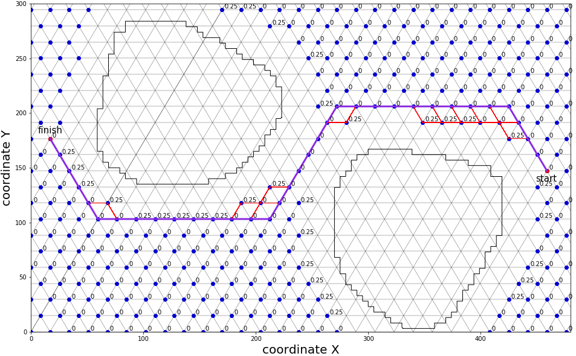
Решение задачи оптимизации в статической постановке
Руководитель:
Доцент кафедры «Высшая математика»
к.т.н., доцент
Звягин П. Н.
ω = 1
ω = 0.75
ω = 0.5
ω = 0.25
ω = 0
Выбрать маршрут с минимальным суммарным риском
Найти один оптимальный по длине маршрут
Найти всё множество оптимальных по длине маршрутов
Множество Парето-оптимальных решений:
7/15

Slide 13
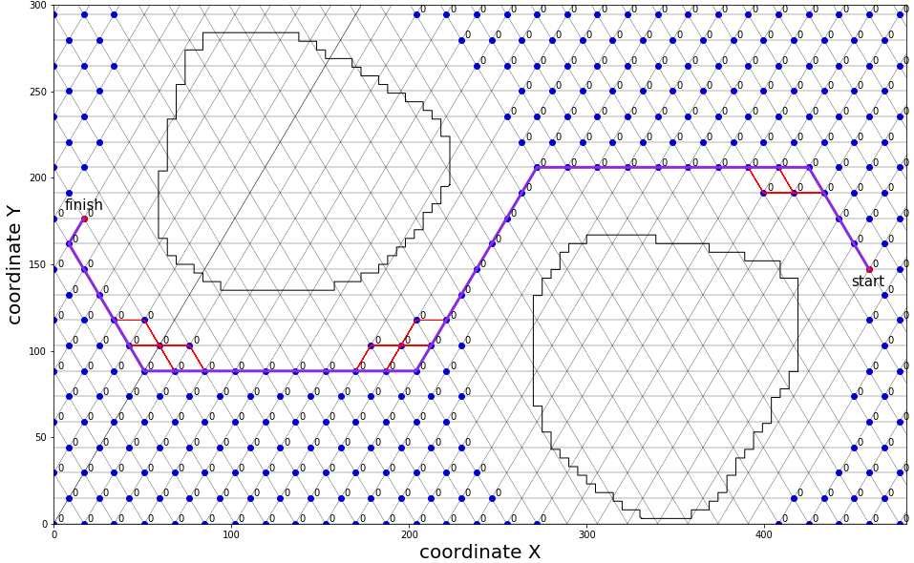
Решение задачи оптимизации в статической постановке
Руководитель:
Доцент кафедры «Высшая математика»
к.т.н., доцент
Звягин П. Н.
ω = 1
ω = 0.75
ω = 0.5
ω = 0.25
ω = 0
Выбрать маршрут с минимальным суммарным риском
Найти один оптимальный по длине маршрут
Найти всё множество оптимальных по длине маршрутов
Множество Парето-оптимальных решений:
7/15

Slide 14
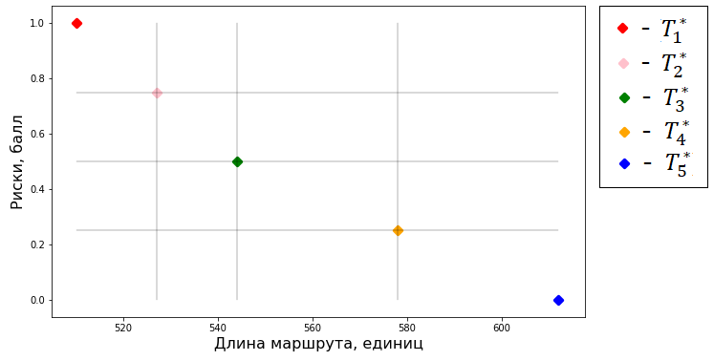
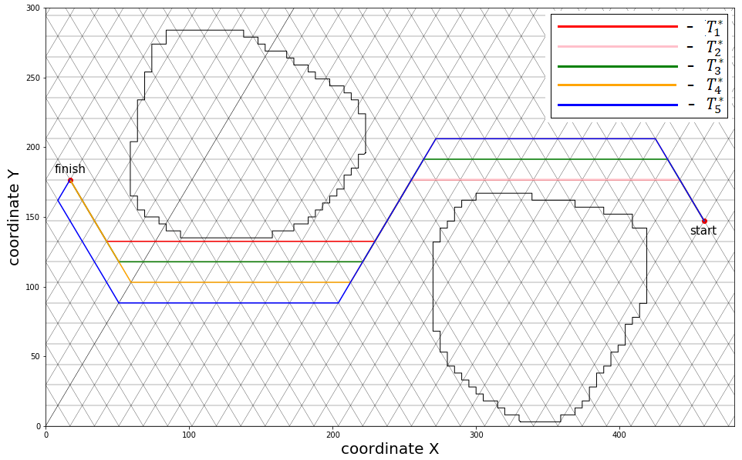
Решение задачи оптимизации в статической постановке
Руководитель:
Доцент кафедры «Высшая математика»
к.т.н., доцент
Звягин П. Н.
8/15

Slide 15
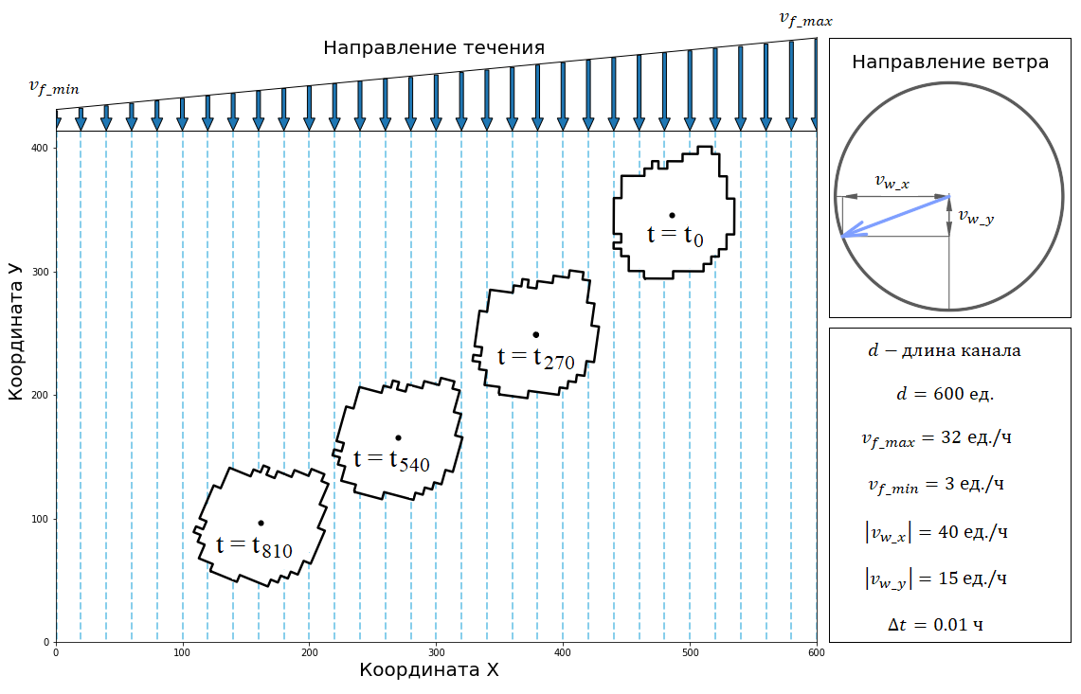
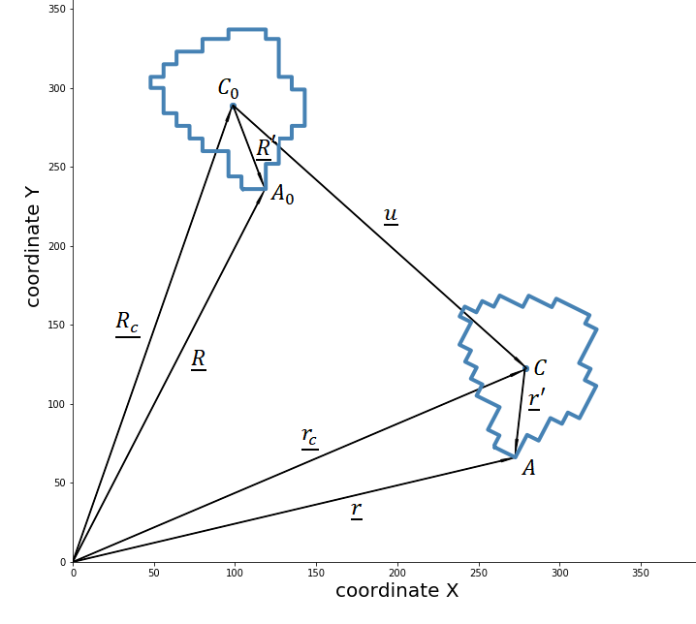
Решение динамической задачи на трехмерном графе
$$∆u_{x}$$
Закон движения льдины под влиянием ветра и течения
$$\underline{r}=\underline{\underline{Q}}∙\left(\underline{R}−\underline{R_{C}}\right)+\underline{R_{C}}+\underline{u}$$
$$x_{i}=X_{C}+\cos\left(\tilde{ω}∆t\right)∙\left(X_{i}−X_{C}\right)−\sin\left(\tilde{ω}∆t\right)∙\left(Y_{i}−Y_{C}\right)+∆u_{x}$$
$$y_{i}=Y_{C}+\cos\left(\tilde{ω}∆t\right)∙\left(Y_{i}−Y_{C}\right)+\sin\left(\tilde{ω}∆t\right)∙\left(X_{i}−X_{C}\right)+{∆u}_{y}$$
$∆u_{x}$ –
${∆u}_{y}$ –
$\tilde{ω}$ –
$$Δu_{x}={{±v}_{w}}_{x}∙∆t$$
$$\left|\tilde{ω}\right|=\frac{{v_{f}}_{max}−{v_{f}}_{min}}{h}$$
$${Δu}_{y}=\left(±{v_{w}}_{y}±{v_{f}}_{y}\right)∙∆t$$
9/15

Slide 16
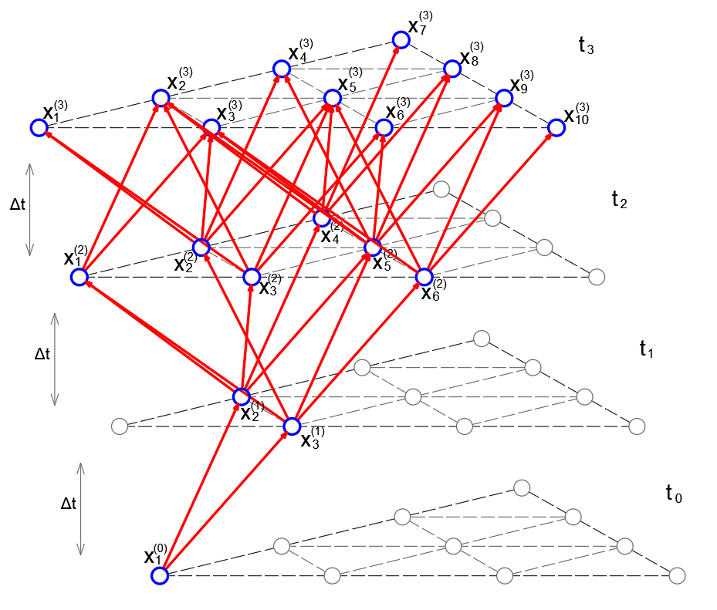
Решение динамической задачи на трехмерном графе
Руководитель:
Доцент кафедры «Высшая математика»
к.т.н., доцент
Звягин П. Н.
Алгоритм построения трехмерного графа
Иначе:
сформировать двухмерный граф согласно новому положению ледовых объектов.
Для вершин, добавленных на предыдущем шаге:
1. Найти проекции этих вершин на граф
2. Пополнить множества и
10/15

Slide 17
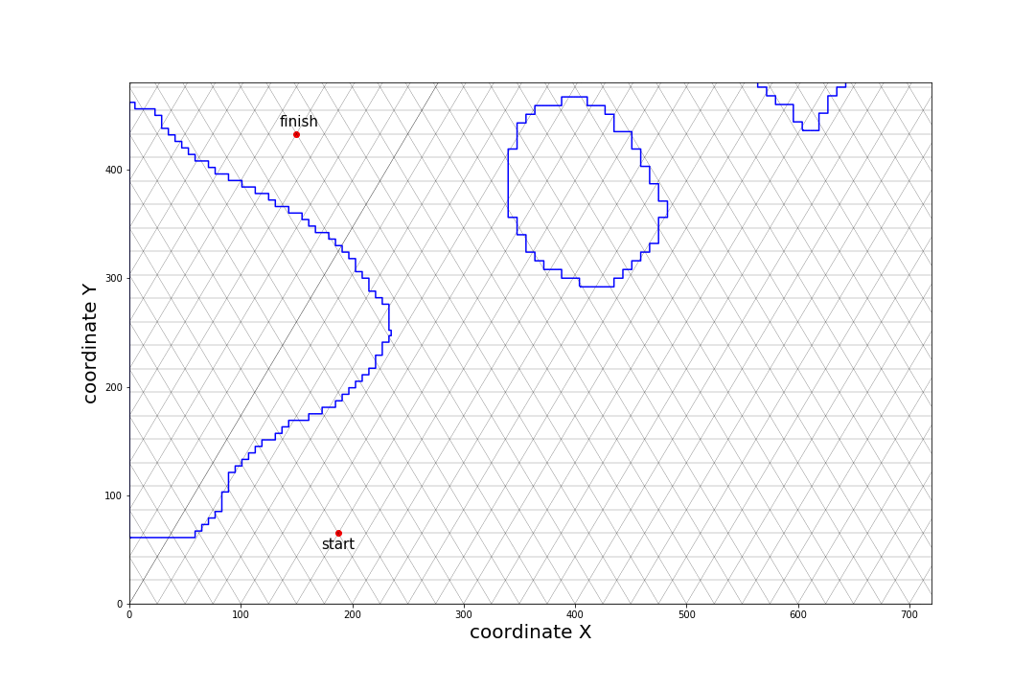
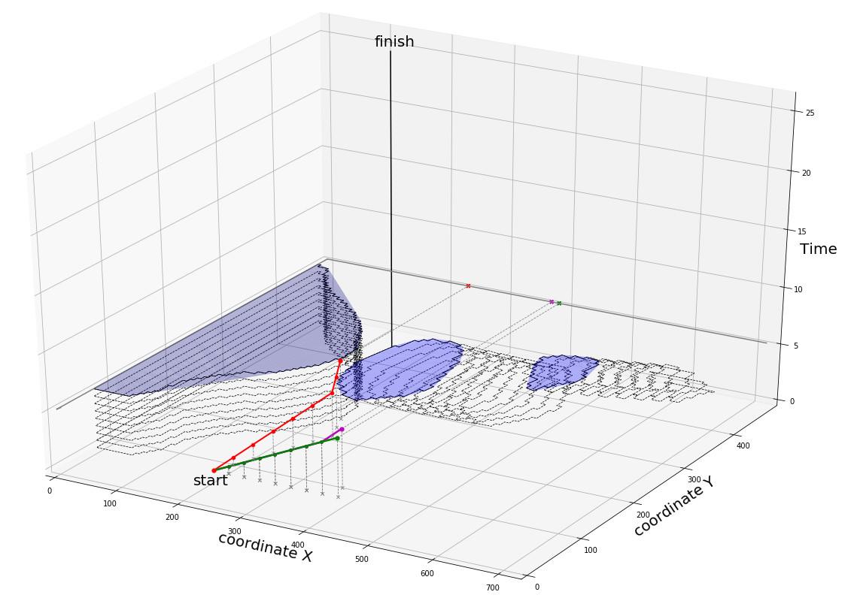
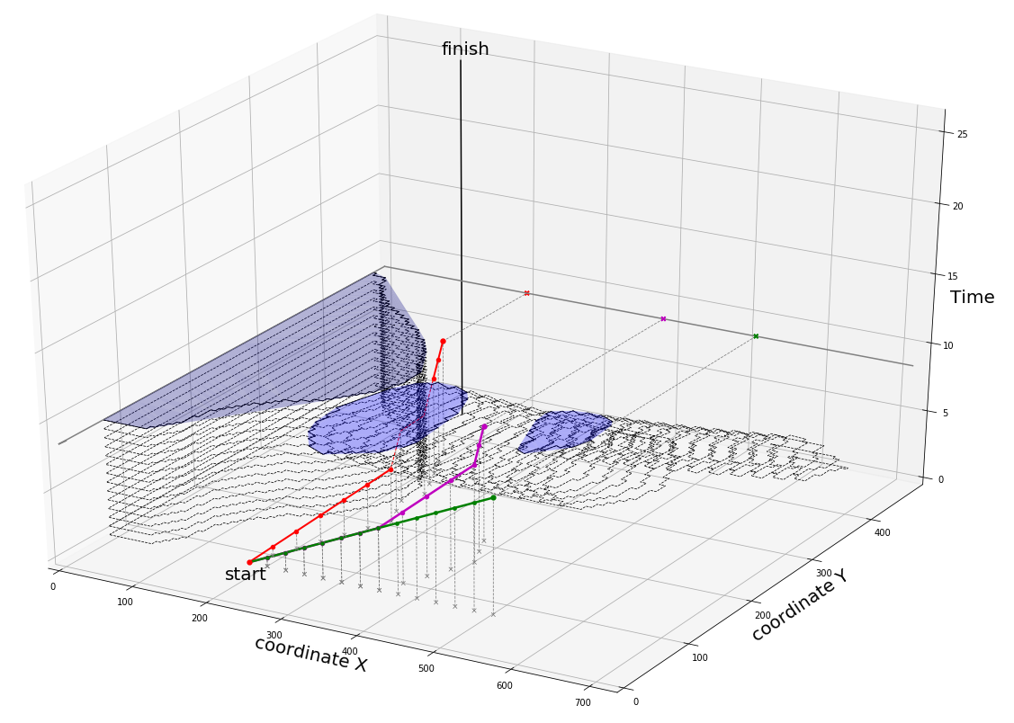
Решение задачи оптимизации в динамической постановке
$$∆u_{x}$$
11/15

Slide 18
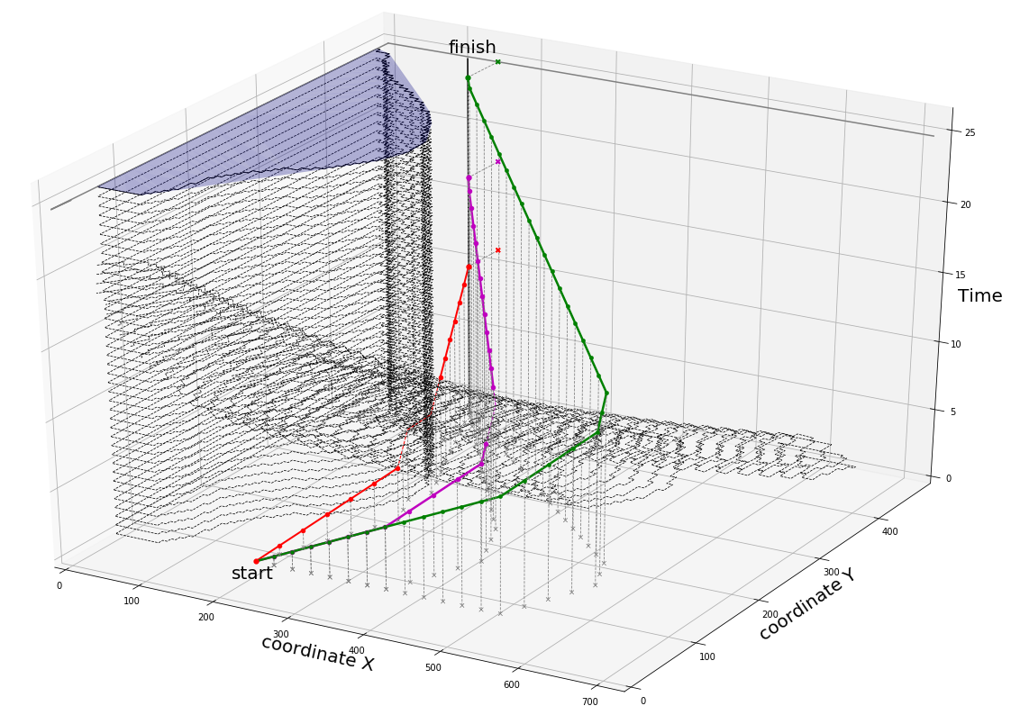
Решение задачи оптимизации в динамической постановке
$$∆u_{x}$$
 | 1 | 3 | 5
Ограничение рисков | 1 | 0.5 | 0
 | 7.5 | 2.0 | 0
Суммарное время t, ч | 11.05 | 17.22 | 24.17
12/15

Slide 19
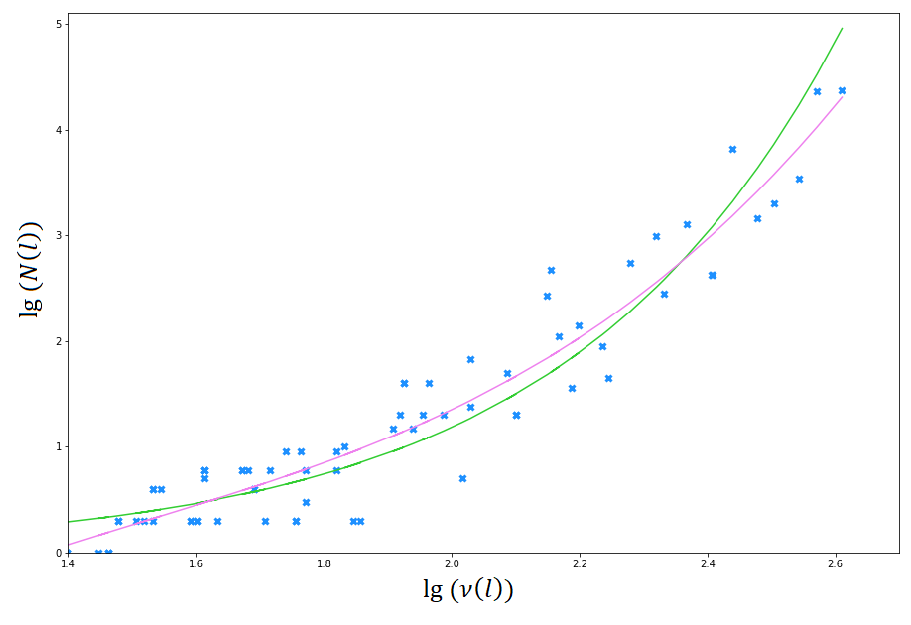
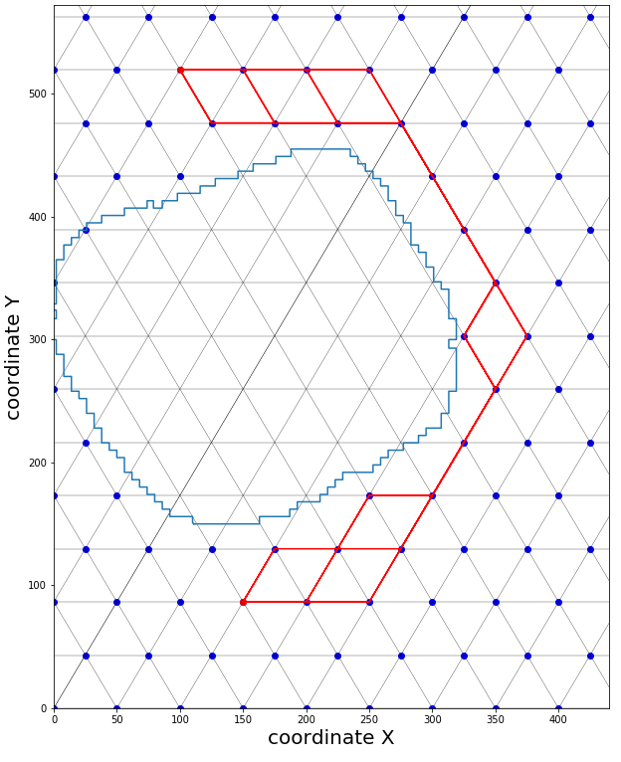
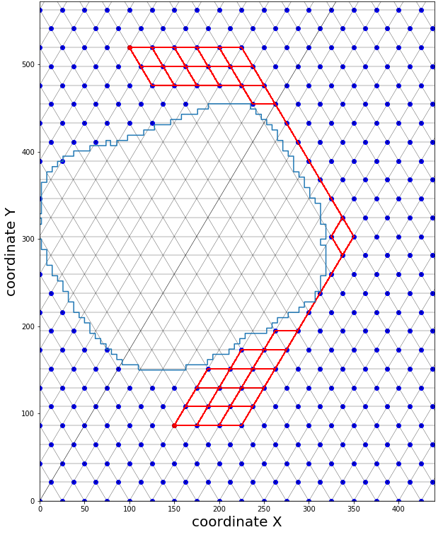
Влияние размера ребра ячейки графа на N
$$\text{Изучение свойств созданной математической модели}$$
$$l=50$$
$$l=25$$
13/15

Slide 20
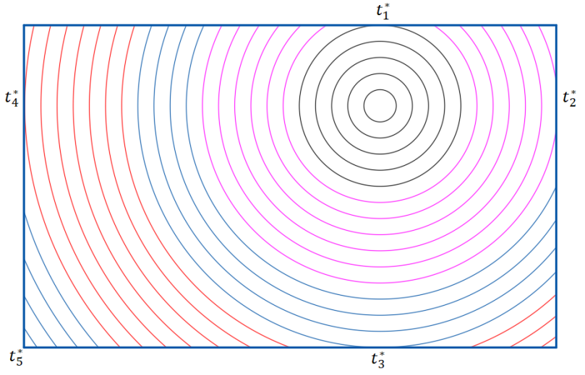
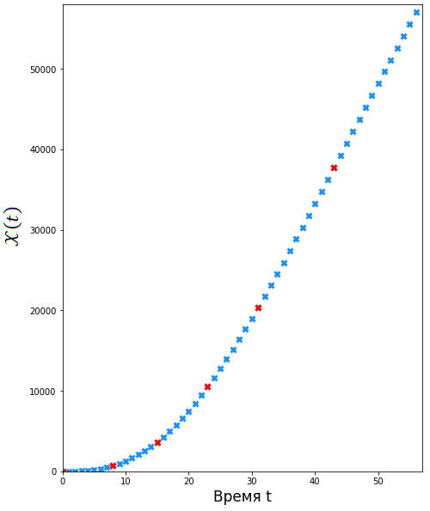
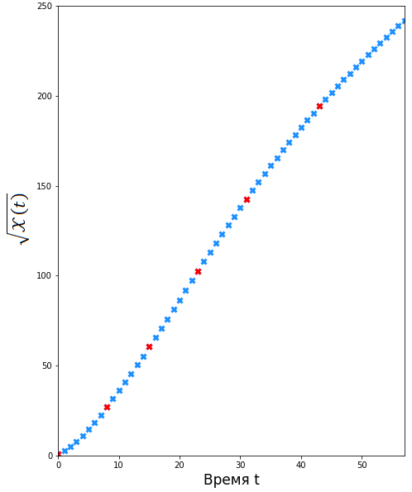
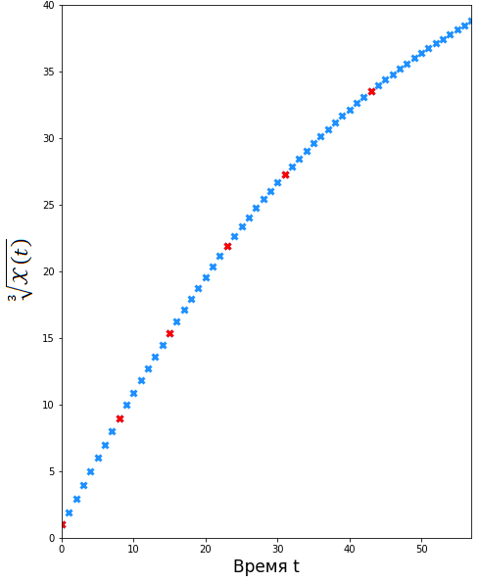
Оценка мощности множества вершин трехмерного графа
$$\text{Изучение свойств созданной математической модели}$$
Временной интервал | Аппроксимирующая функция
14/15

Slide 21
Заключение
$$\text{Изучение свойств созданной математической модели}$$
Разработана математическая модель, которая позволяет получить множество маршрутов, обладающих свойствами оптимальности к ряду заданных целевых функций.
Разработан алгоритм для формирования трехмерного графа, учитывающий актуальное положение отдельных льдин во времени.
Предложен закон движения отдельных льдин, ледовых полей и ледовых образований под влиянием ветра и течения.
Разработана компьютерная реализация на Python, позволяющая автоматически находить решение задачи двухкритериальной оптимизации:
в статическом положении льдин;
при возможном дрейфе льдин.
Исследованы свойства созданной математической модели.
15/15

Slide 22
Спасибо за внимание!

